Slide 1
BigQuery-Geotab Intersection Congestion
Состав команды:
Александр Гридин
Екатерина Вековцева
Марк Колпаков
Родион Гудзь
Notes:
Титульный слайд с фоном фирменного цвета

Slide 2




Датасет BigQuery-Geotab Intersection Congestion с соревнования на Kaggle
Агрегированные показатели регистрации поездок коммерческих транспортных средств, таких как грузовики.
Данные
856 тыс. строк, 28 признаков
Cгруппированы по перекрестку, месяцу, времени суток, направлению движения через перекресток и наличию выходного дня.
Цель: 20-ый, 50-ый и 80-ый перцентили для общего времени стоянки на перекрёстке
Notes:
Пример слайда с буллитами

Slide 3

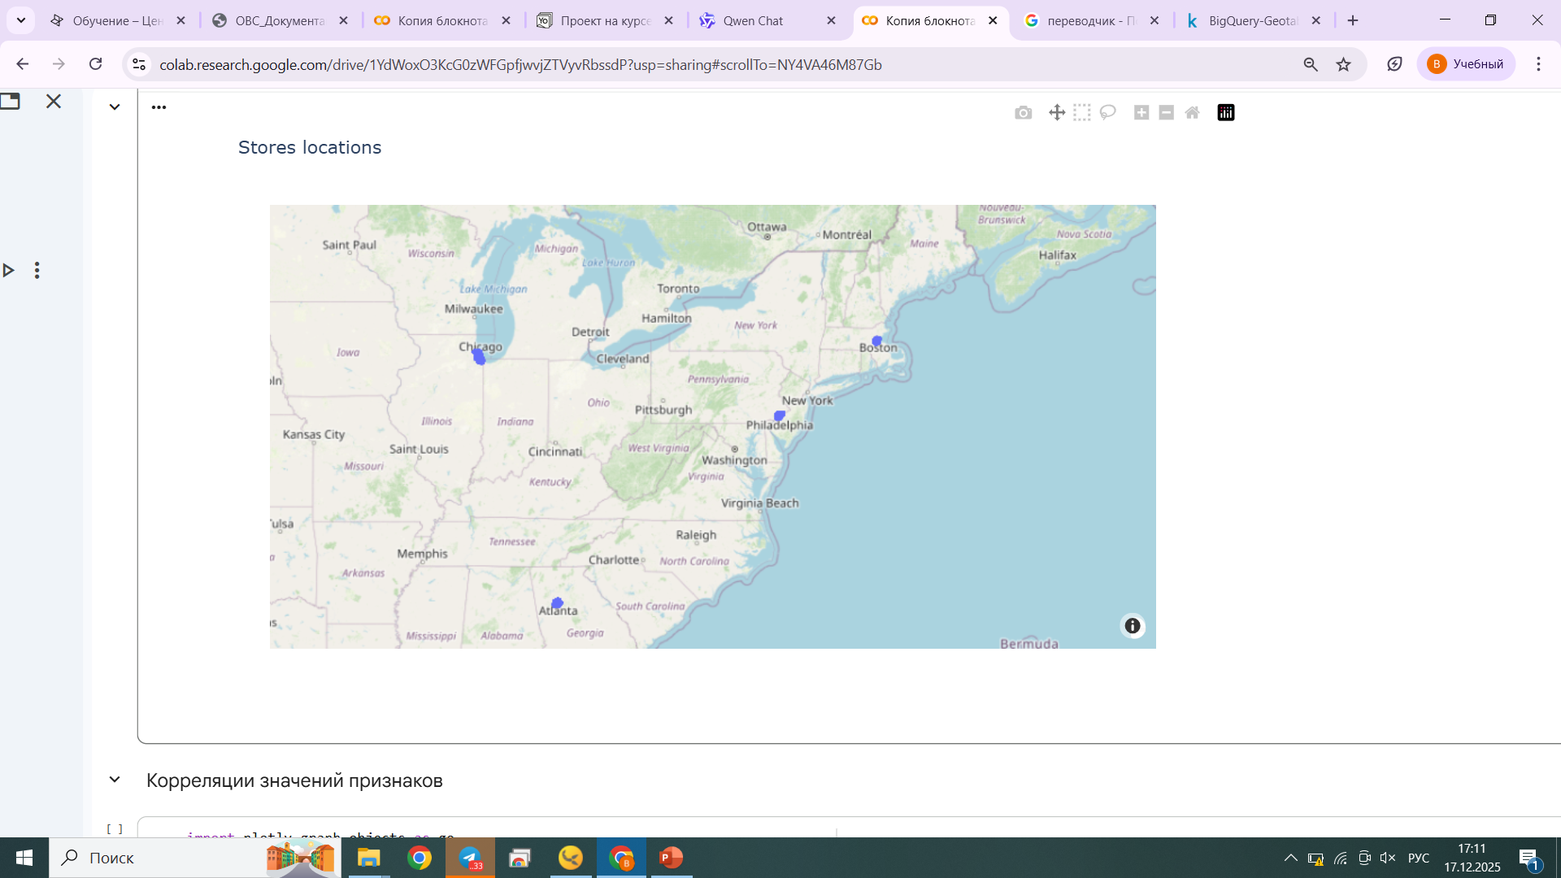

1
Убраны лишние целевые переменные, чтобы не допустить утечки информации
География распределения данных
EDA
Категориальные признаки Path, EntryStreetName, ExitStreetName, EntryHeading, ExitHeading
Notes:
Пример слайда с буллитами

Slide 4
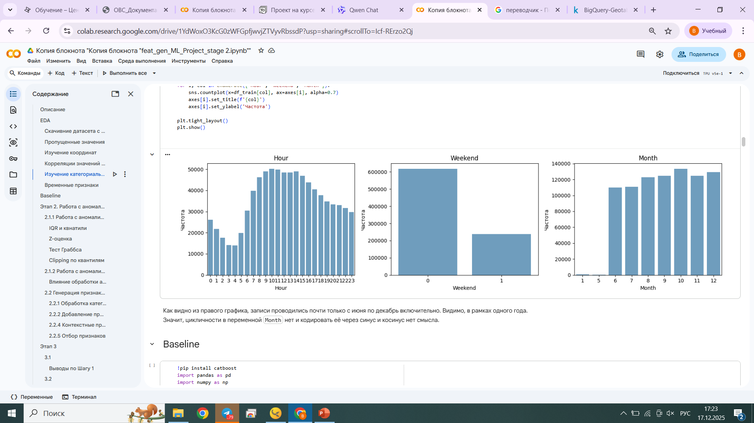
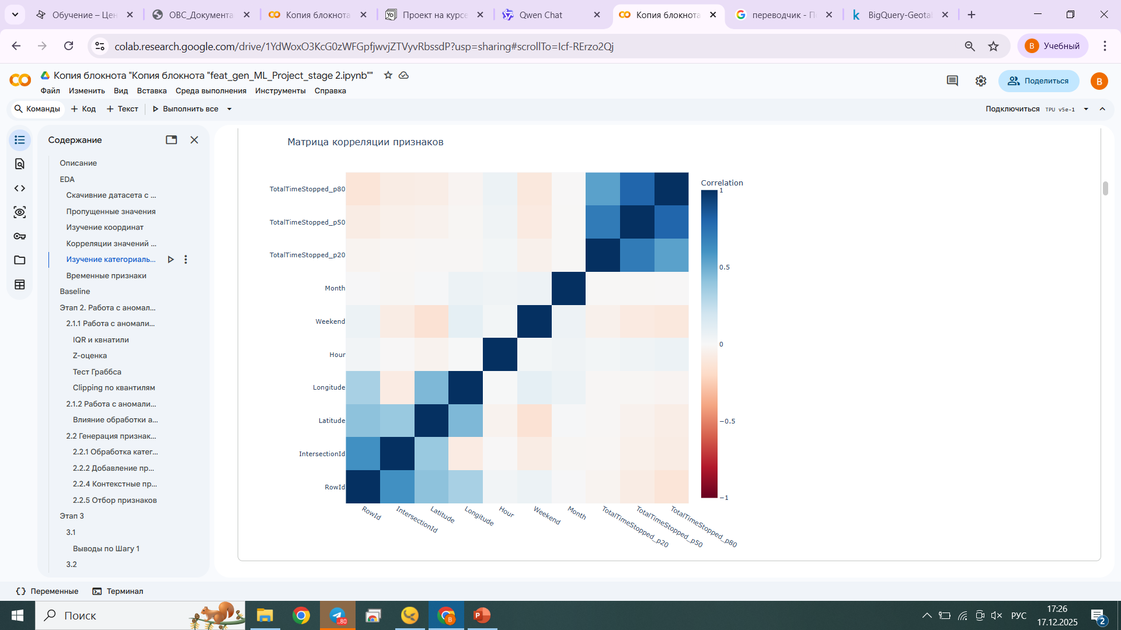
1
Обработка временных признаков
Корреляция признаков
EDA
Категориальные признаки Path, EntryStreetName, ExitStreetName, EntryHeading, ExitHeading
Бейзлайн MAE: p20=2.270862, p50=6.152618, p80=11.862504
Notes:
Пример слайда с буллитами

Slide 5
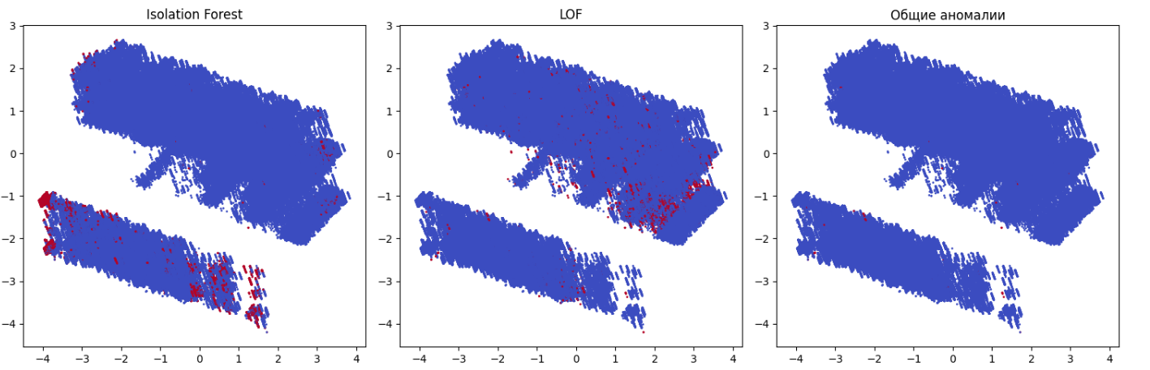

2
Проведен анализ выбросов с помощью IQR, Z-оценки, теста Граббса и выполнен клиппинг по квантилю 99,5 для целевой переменной
Выявлено отсутствие выбросов в координатах и ID
Работа с аномалиями и генерация признаков
Добавлены флаги редкого перекрёстка, редких входных и выходных улиц, редких путей
Выявлены аномалии с помощью сложных ML-методов
Итог: -0.039 для p_80, -0.446 для р_50, -0.711 для р_20 по МАЕ
Notes:
Пример слайда с буллитами

Slide 6
2
Target Encoding с кросс-валидацией и Lable Encoding для категориальных признаков
После кодирования MAE: p20=2.859844, p50=9.184705, p80=17.539677
Работа с аномалиями и генерация признаков
+ 3 новых признака, основанных на ближайших соседях: среднее значение таргета у k ближайших соседей, расстояние до ближайшего соседа
+4 новых признака, основанных на гипотезах: время до часа-пик, выходной день в мегаполисе, сложность маневра, сложность перекрестка.
Отбор признаков с помощью корреляции Пирсона, Recursive Feature Elimination with CV и встроенный фильтр Feature importance из Catboost
Итог: +0.012 для p_80, +0.006 для р_50, +0.004 для р_20 по МАЕ
Notes:
Пример слайда с буллитами

Slide 7
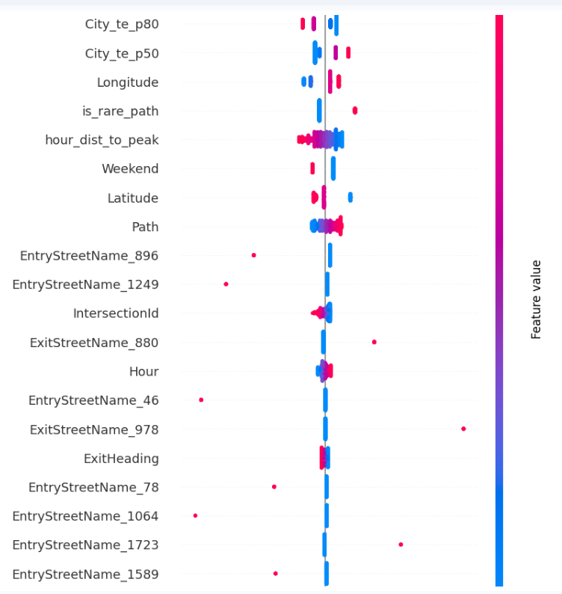
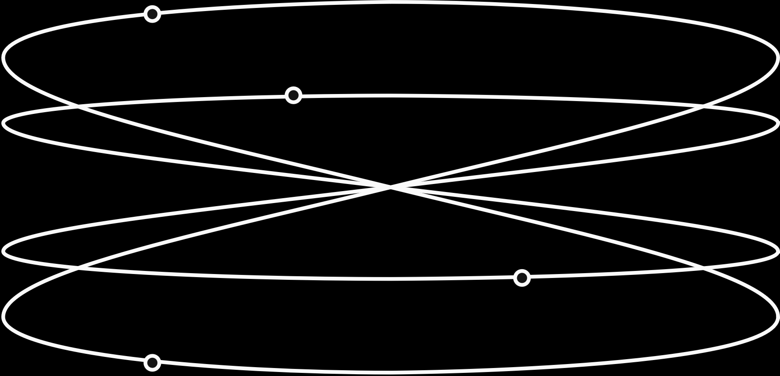
3
Сравнили 2 разных класса моделей: линейную Ridge и ансамблевую RandomForest. По MAE лучше оказалась линейная модель: Ridge MAE = 9.37, RF MAE = 10.28.
Глобальная интерпретация
Интерпретация и диагностика моделей
Notes:
Пример слайда с буллитами

Slide 8
3
Пересечение топ-признаков большое (common_top = 17), то есть модели в целом “смотрят” на одни и те же факторы. При этом знак влияния для части признаков отличается
Интерпретация и диагностика моделей
Интерпретации считались на подвыборках: ограничили размер обучающей части для интерпретации, использовали меньший background и val для SHAP (порядка сотен точек), а для “глобального LIME” уменьшили число объясняемых объектов и число синтетических сэмплов (num_samples)
Использовали SHAP-эмбеддинги, Доля наблюдений с атипичным SHAP-профилем составила ~4%
Notes:
Пример слайда с буллитами

Slide 9
3
Очистка наблюдений с атипичным SHAP-профилем ухудшила качество (MAE 7.204 → 7.305), поэтому удаление по данному критерию нецелесообразно.
Интерпретация и диагностика моделей. Выводы.
Кластеризация SHAP-эмбеддингов выявила осмысленную сегментацию (лучший силуэт у agglomerative), однако добавление признака “cluster” дало лишь умеренный эффект и не превзошло бейзлайн (MAE_with_cluster = 7.234).
Добавление исходных признаков к SHAP-эмбеддингам в линейной модели не улучшило качество, а ухудшило его примерно на 0.32 MAE. В обоих вариантах качество существенно хуже, чем у исходной модели CatBoost (MAE = 6.79 ± 0.31),
SHAP-эмбеддинги в нашем случае полезнее как инструмент диагностики/сдвигов и сегментации, а не как самостоятельное представление для обучения простой модели.
Notes:
Пример слайда с буллитами

